Slide 1
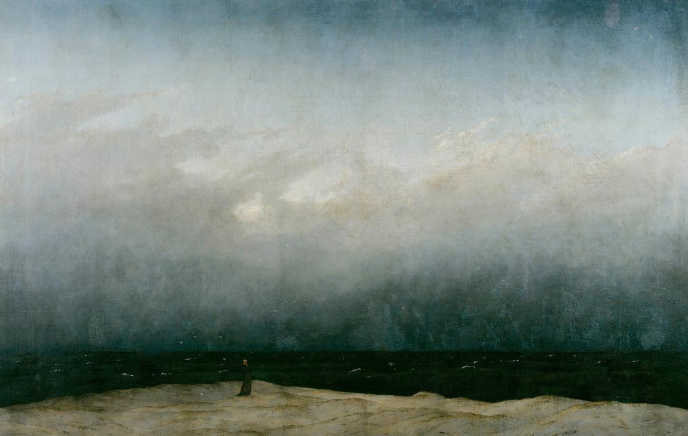
Caspar David Friedrich: Szerzetes a tenger mellett 1808-10 110 x 171,5 cm. Alte Nationalgalerie , Berlin, Németország
Vihar és vágy
(Sturm und Drang)

Slide 2
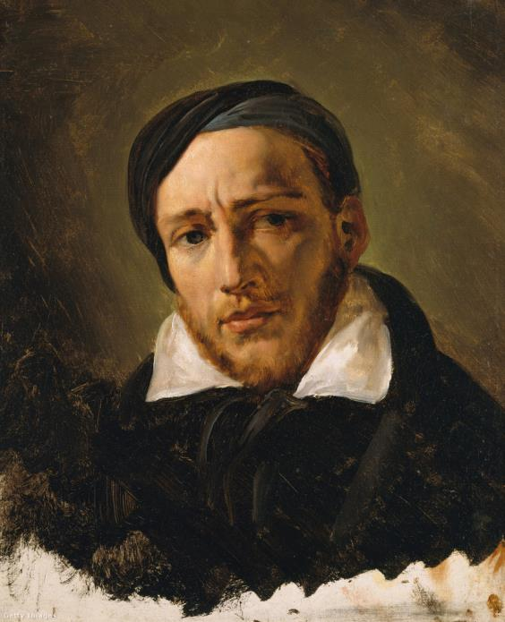
Jean-Louis-André-Théodore Gericault
Rouen 1791 - Párizs 1824
Horace Vernet festménye
1822 körül

Slide 3
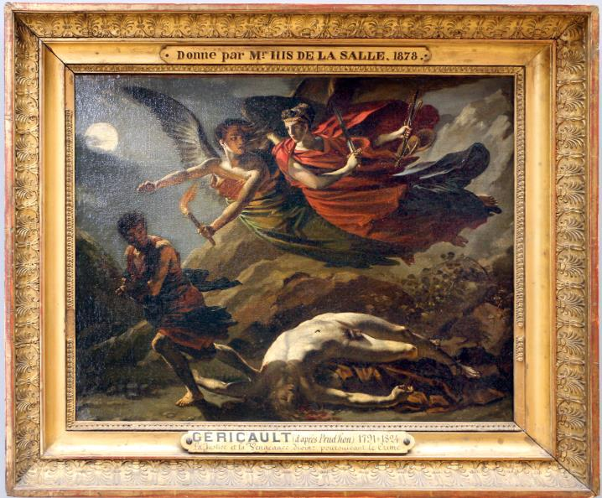
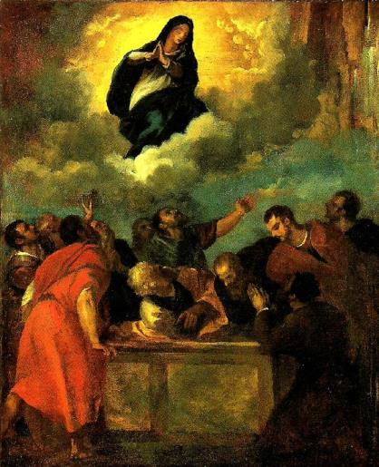
Mária mennybemenetele
1808 és 1812 között
Olaj, vászon
67 x 55,5 cm
Kunsthalle, Bréma
Isteni igazságszolgáltatás (Proudhon után)
1810-1812Olaj, vászon
37 x 45,5 cm
Louvre, Párizs

Slide 4
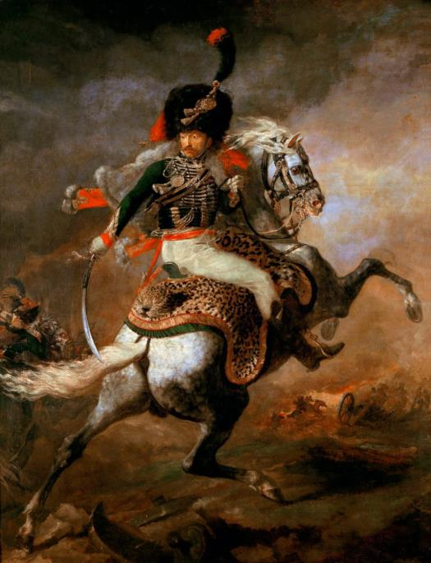
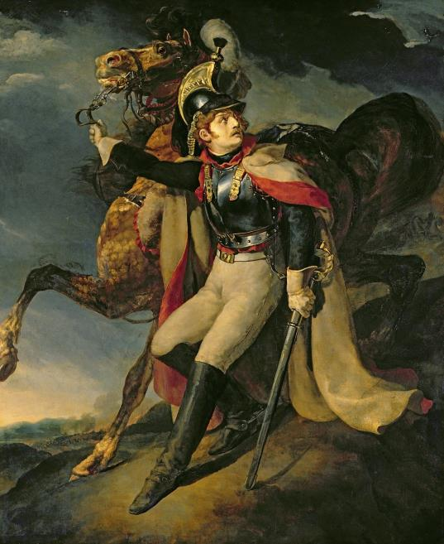
A Császári Gárda lovastisztje,
1812
Olaj, vászon, 349 x 266 cm, Louvre, Párizs
Sebesült vértes
1814
Olaj, vászon
358 × 294 cm
Louvre, Párizs

Slide 5
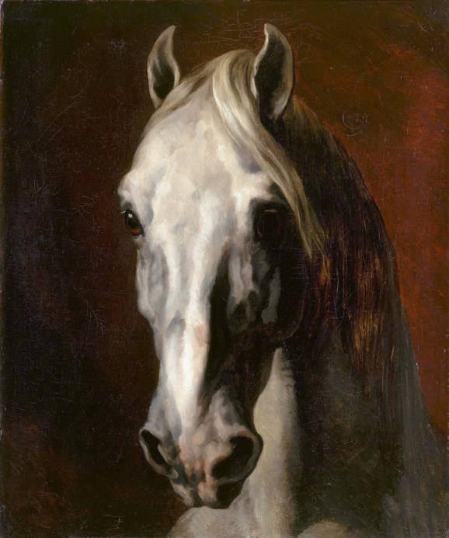
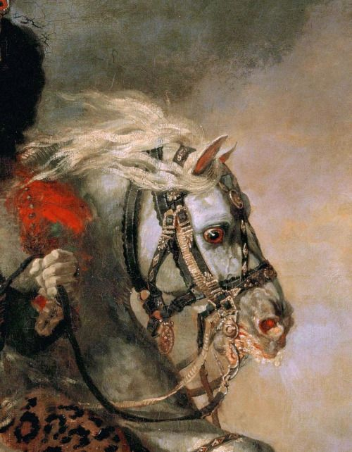

Slide 6
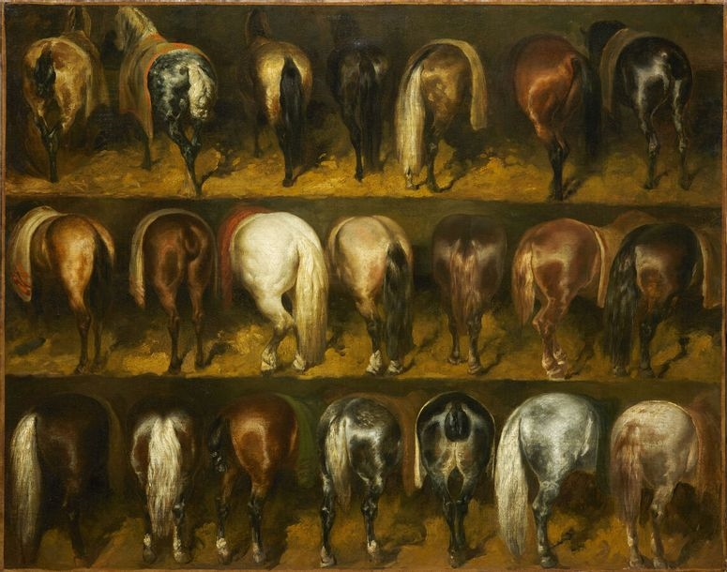
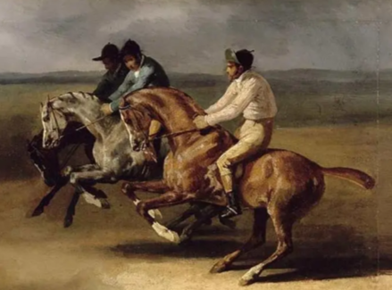
21 ló Versailles-ból
Rajt

Slide 7
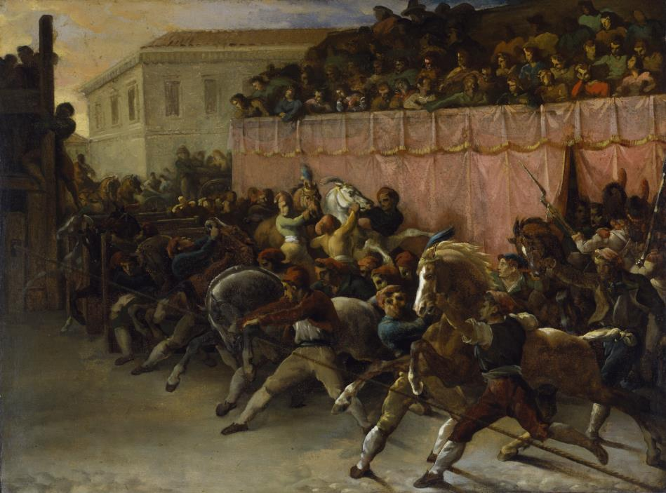
Lovas nélküli lóverseny Rómában
1817
Olaj, papír, vászon
44,9 x 59,5 cm
Walters Művészeti Múzeum
Baltimore

Slide 8
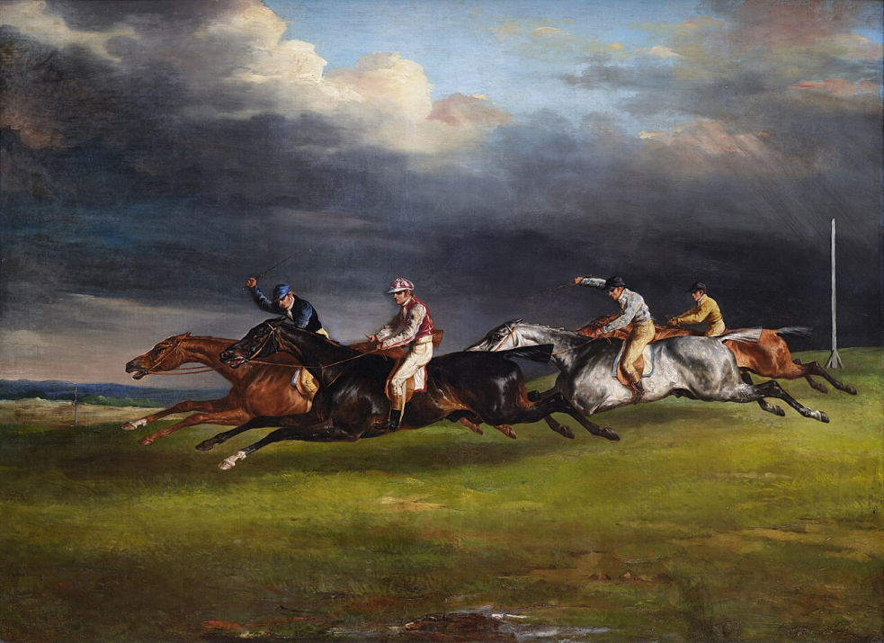
Az Epsom derby
1821
Olaj, vászon
92 x 123 cm
Louvre, Párizs

Slide 9
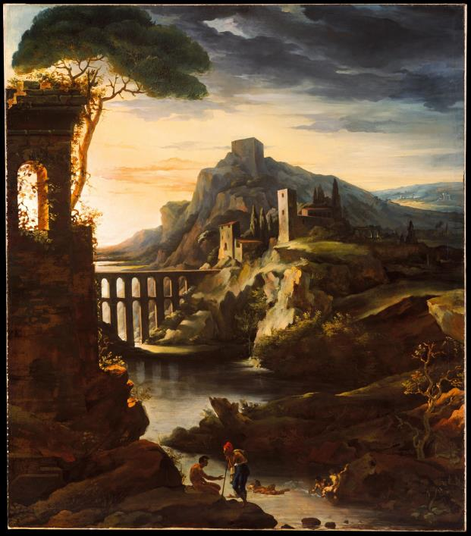
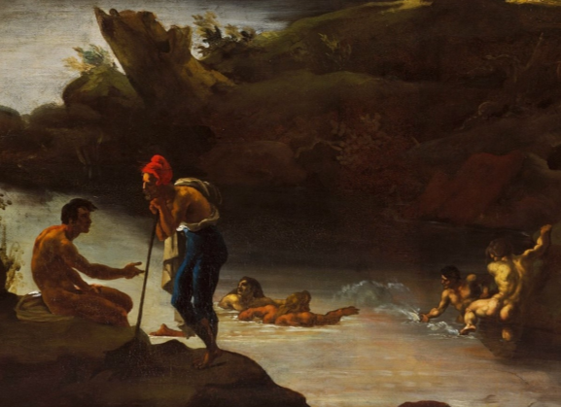
Esti táj vízvezetékkel
1818
Olaj, vászon
250,2 x 219,7 cm
Metropolitan Museum of Art
Részlet

Slide 10
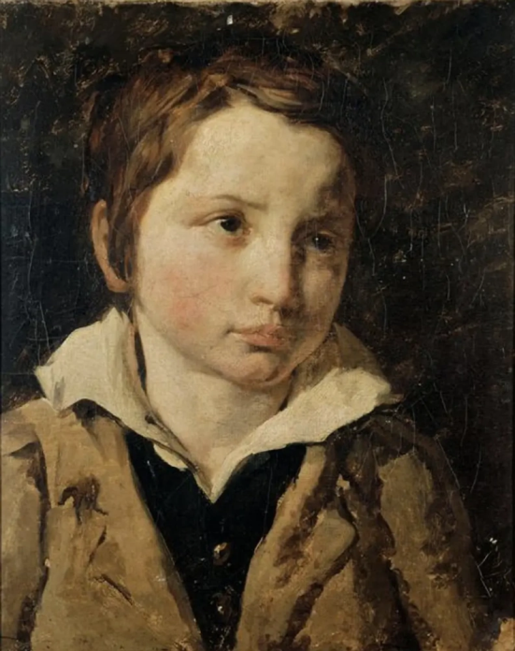
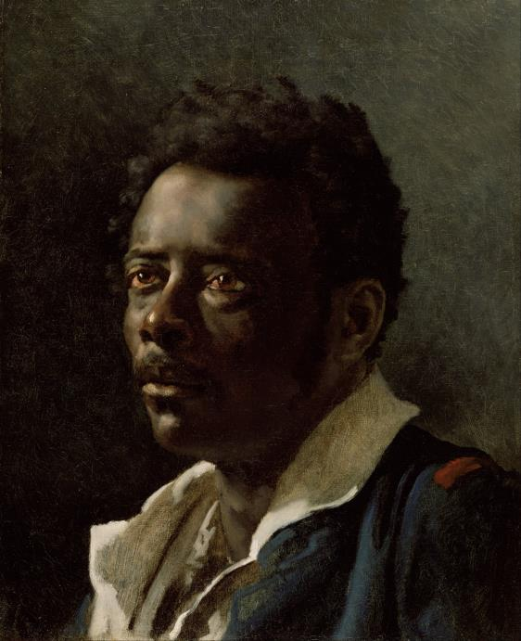
Portrétanulmány 1818-1819 (Joseph)
Oliver Bro arcképe
Oliver Bro 1810 olaj, vászon. 46x38,2 cm – Bayon

Slide 11
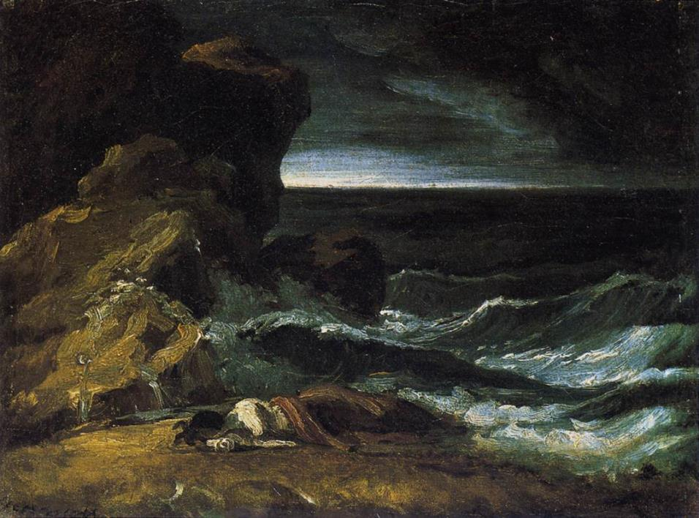
A roncs
1821-24
Olaj, vászon
19 x 25 cm
Louvre, Párizs
Hullámok, sirályok, hallgassatok!
Oda már minden: boldogság, remények, remények, szerelmek! Fekszem a földön – magányos hajótörött - s lángoló arcom a nedves homokba fúrom.
Heine: A hajótörött – (ford. Mészöly Dezső)

Slide 12
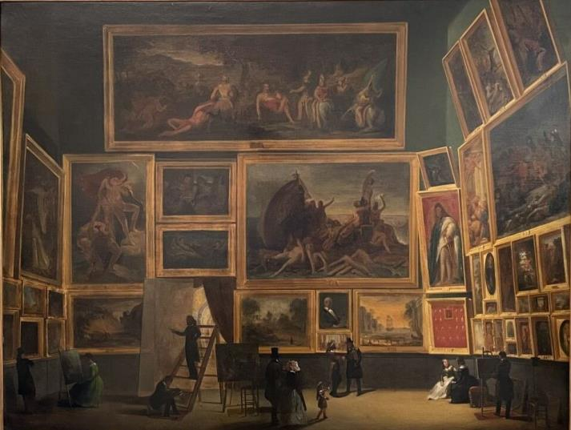
Nicolas Sebastien Maillot: A Louvre-i Salon Carré kilátása 1831-ben
1831
Olaj, vászon. 126 x 142 cm
Louvre, Párizs

Slide 13
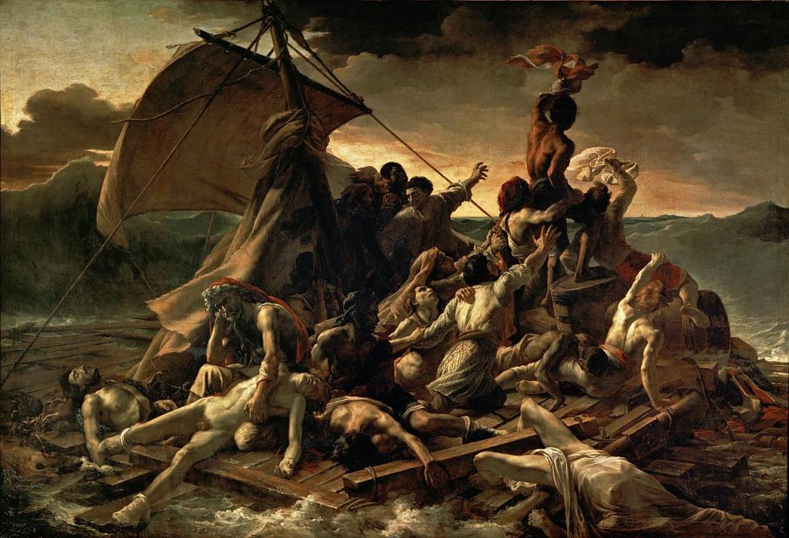
A Medúza tutaja
1818–1919
olaj, vászon,
4,91 x 7,16 m
Louvre, Párizs

Slide 14
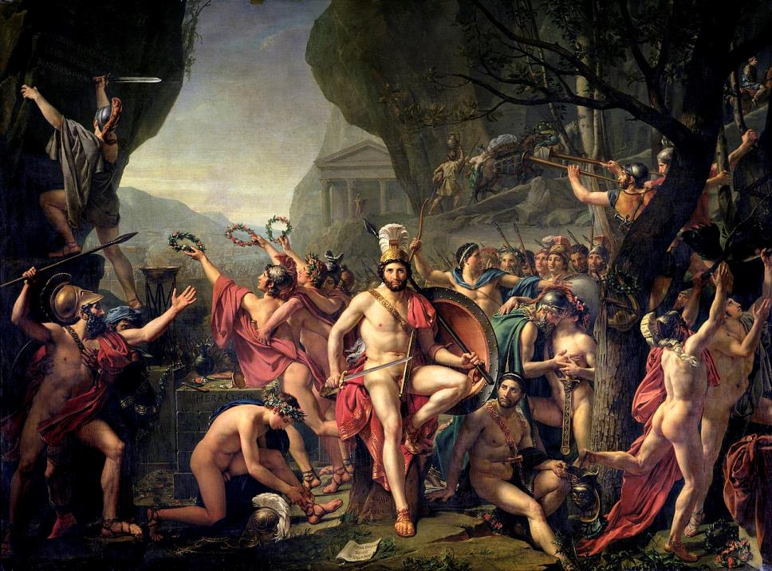
Jacques-Louis David:
Leonidas Thermopyle-nél
1814
olaj, vászon
392 x 533 cm
„Itt nyugszunk. Vándor, vidd hírül a spártaiaknak: megcselekedtük, amit megkövetelt a haza.”

Slide 15
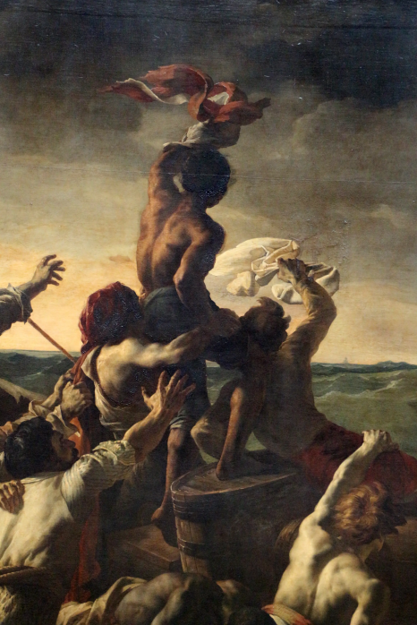
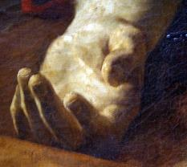
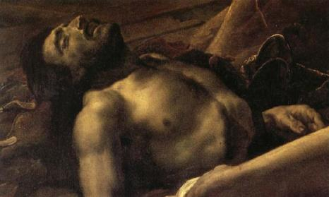
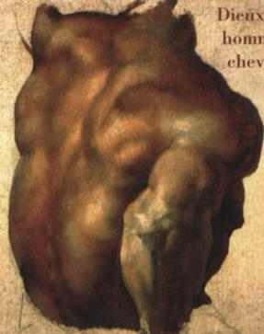
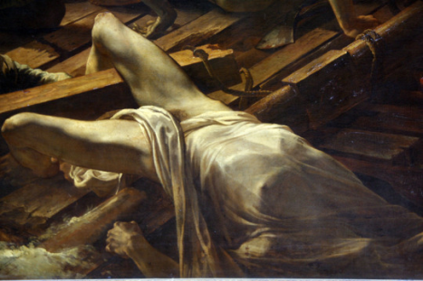
Részletek A Medúza tutaja c. műből

Slide 16
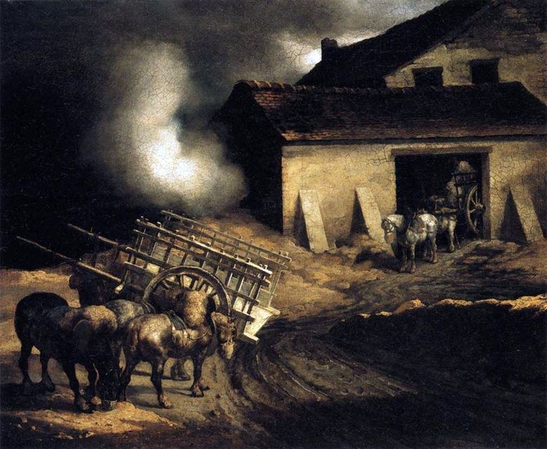
A meszeskemence
1822-23
Olaj, vászon
50 x 61 cm
Louvre, Párizs

Slide 17
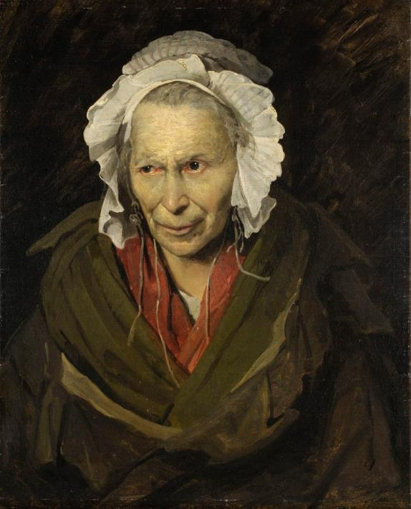
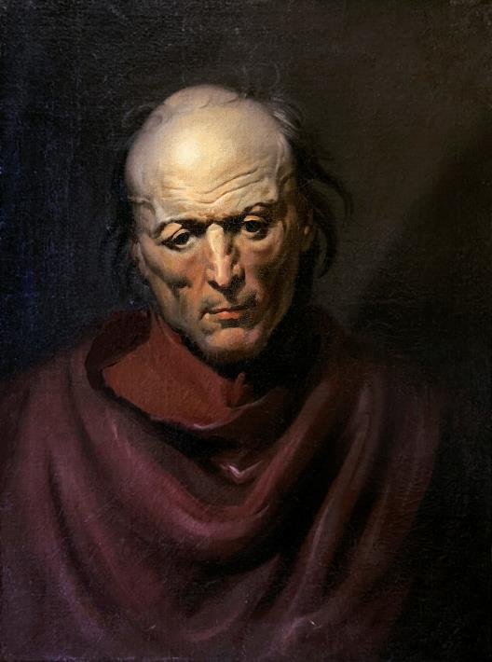
Az irigység monomániája
(A hiéna)
1821-23 körül
A melankolikus
1821-23
Emilia-Romagna, Ravenna

Slide 18
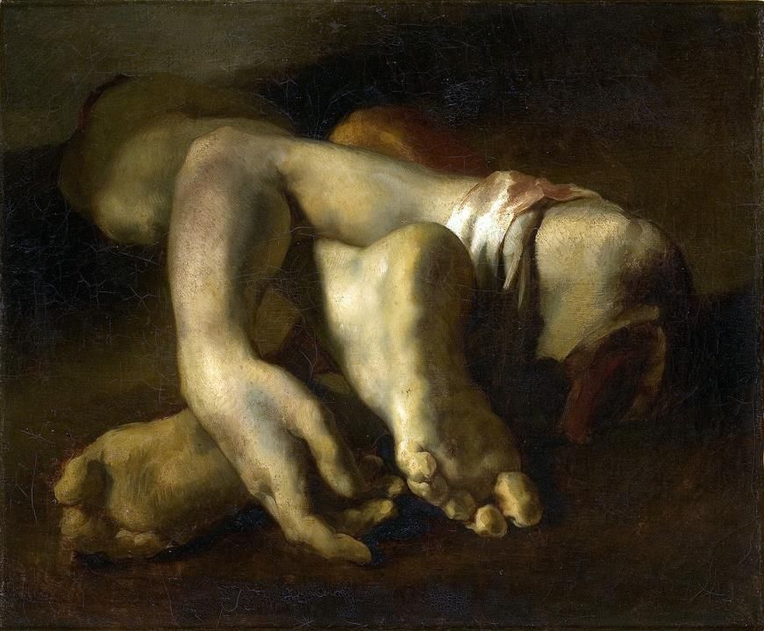
Végtag- tanulmányok
1818 54 x 64 cm Olaj, vászon Musée Fabre, Montpellier

Slide 19
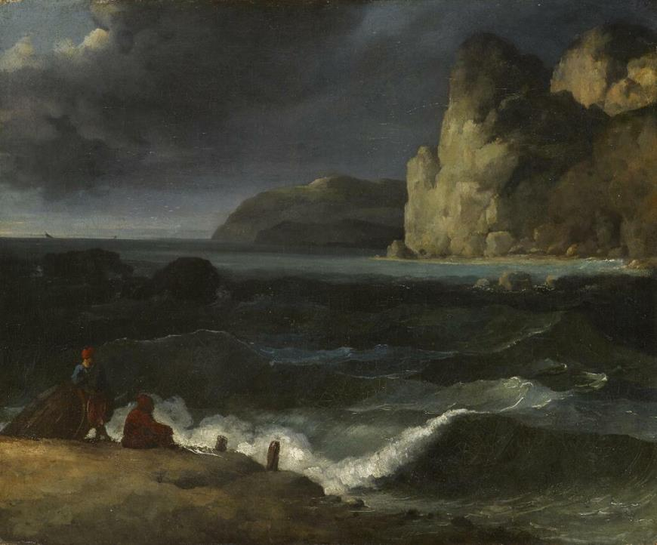
Tengeri táj halászokkal
1820-21
Olaj, vászon
Museum of Art and History, Genf.

Slide 20
Köszönöm a figyelmeteket!
JK. 2024.

